Slide 1
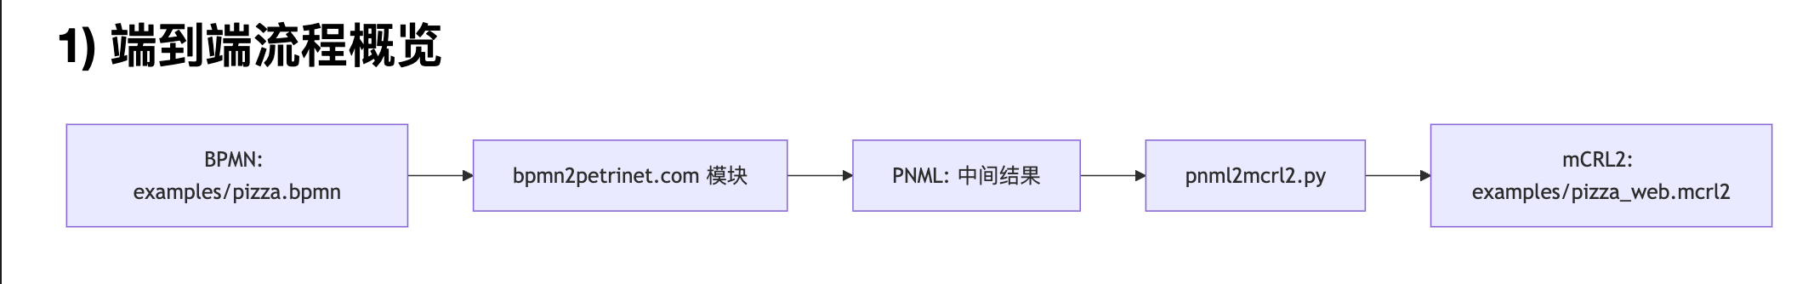
bpmn2petrinet2mcrl2

Slide 2
BPMN → PNML（Web 模块）
原理
在浏览器上下文中直接调用 bpmn2petrinet.com 的 JS 模块：
Importer：解析 BPMN XML
Parser：生成 BPMN 语义模型
Converter：生成 Petri Net
Exporter：导出 PNML 字符串
对应代码
bpmn2mcrl2_web.py → bpmn_to_pnml_via_web()
核心逻辑：
通过 import('/src/bpmn2petri/index.js') 加载模块
在浏览器端完成 PNML 生成
将 PNML 写入临时文件，再交给下一步处理

Slide 3
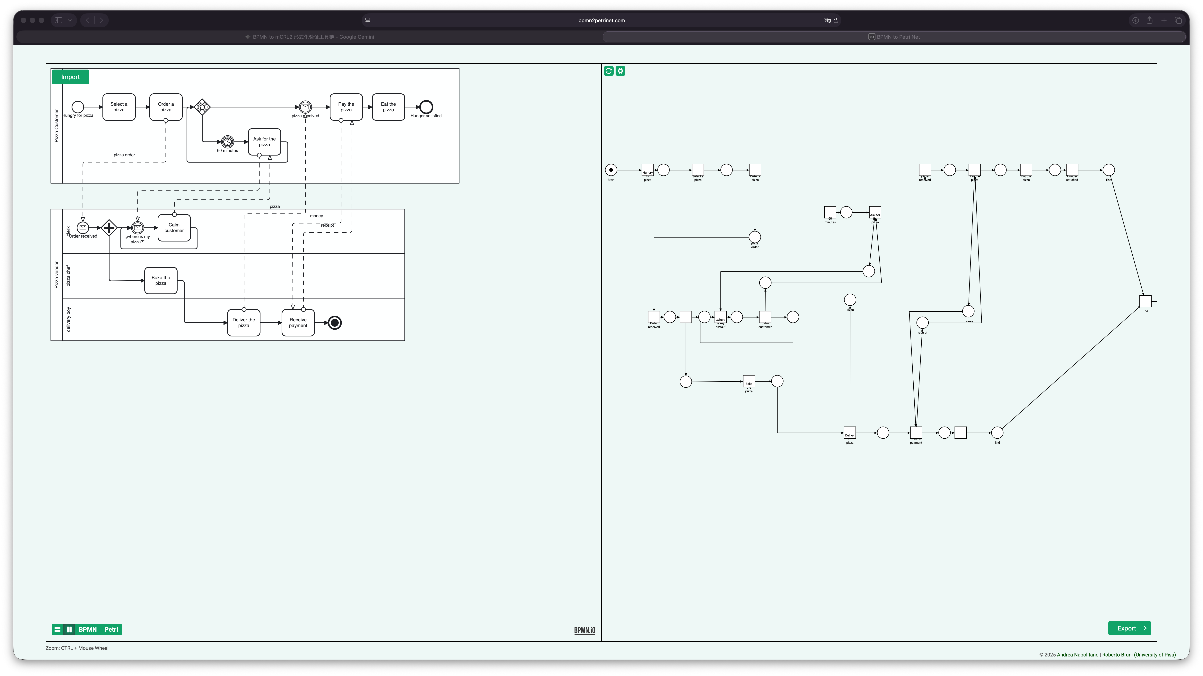
bpmn to petrinet

Slide 4
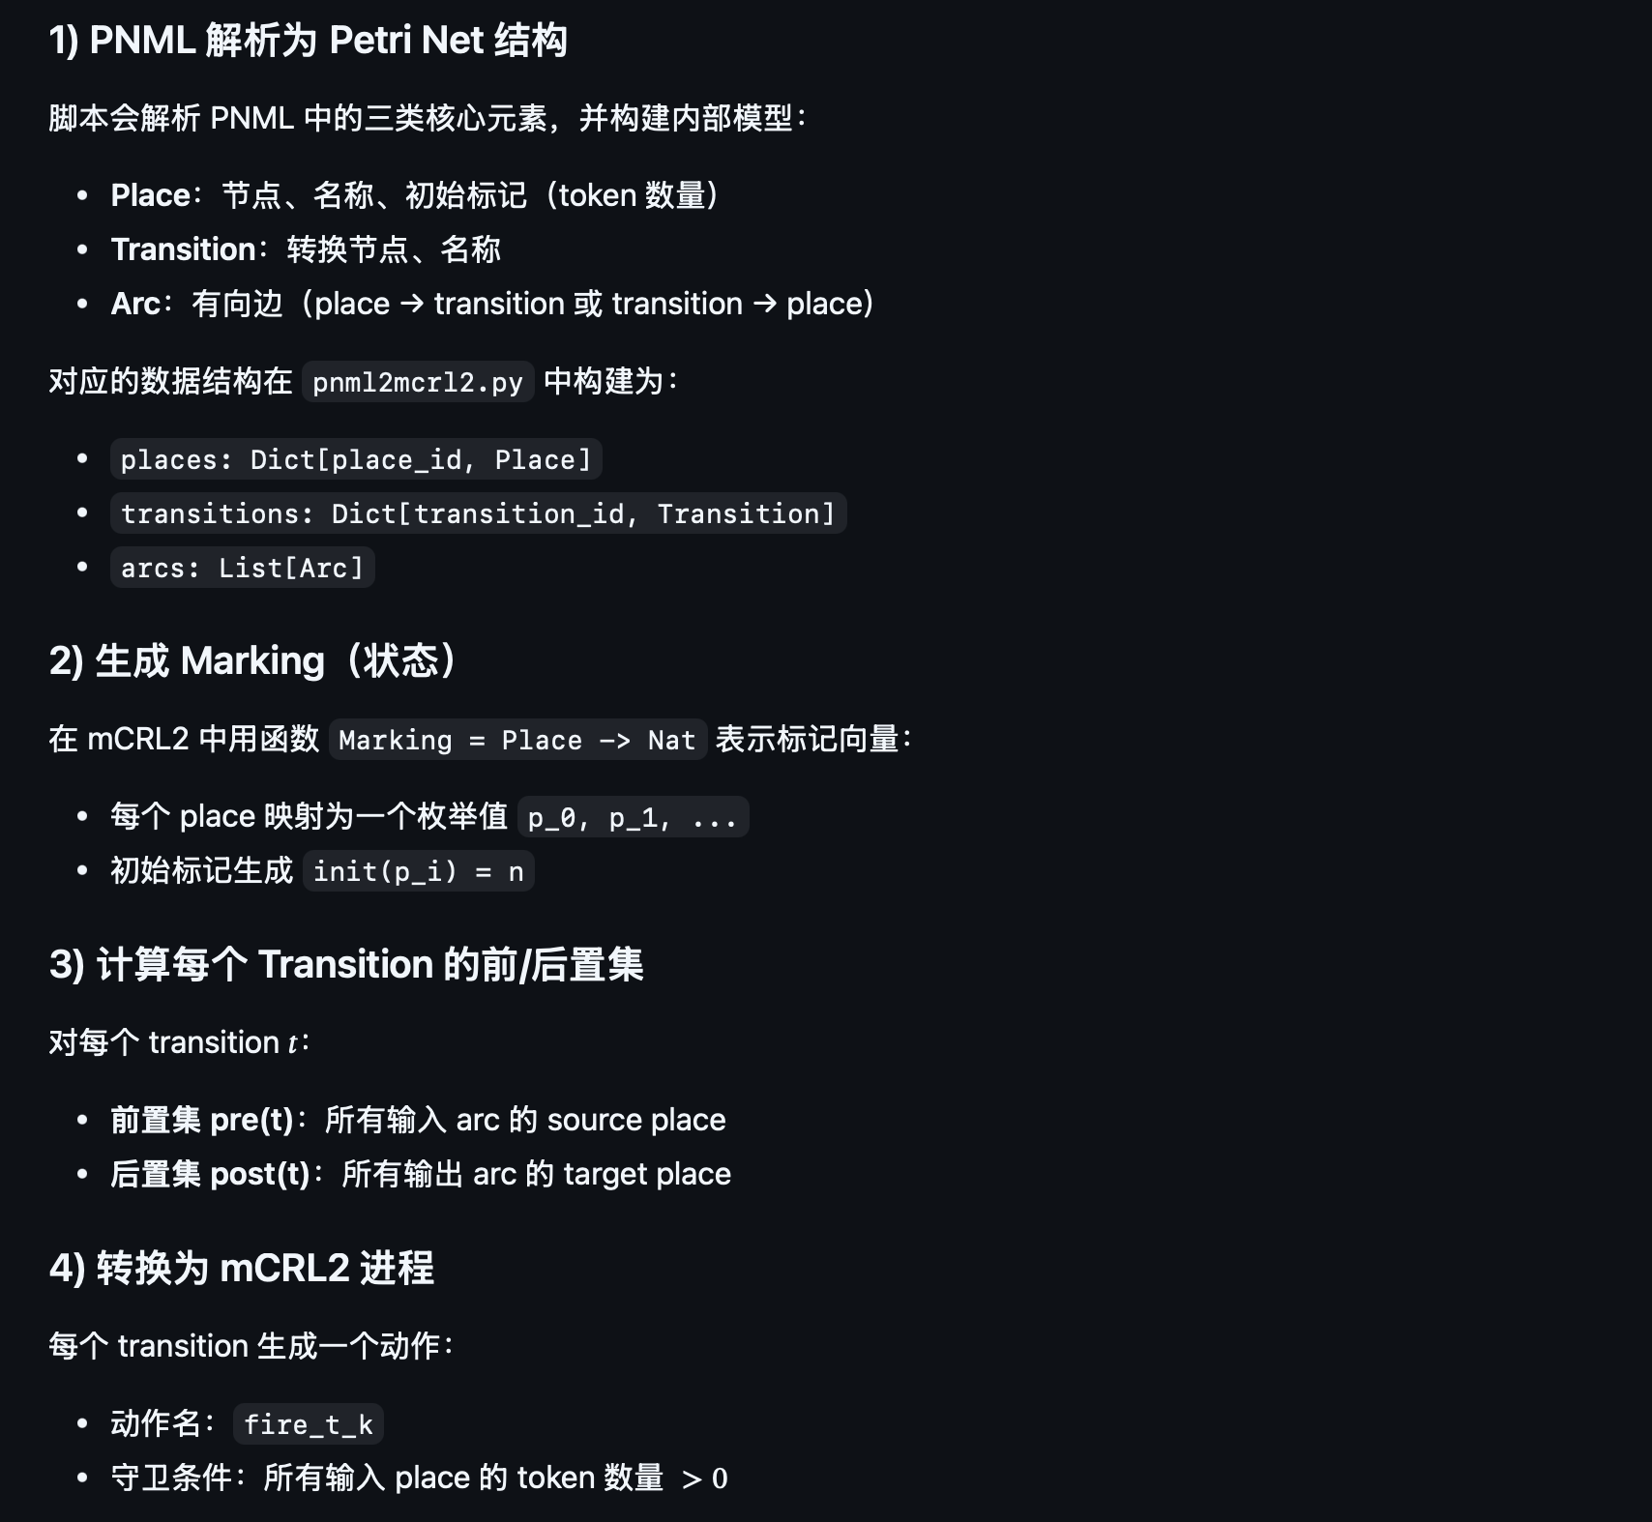
PNML—>mCRL2
思路：把 Petri Net 编码成一个
带状态参数的 mCRL2 进程
详细转化原理

Slide 5
PNML → mCRL2（本地转换）
3.1) PNML → mCRL2 对照表
PNML 元素/概念 | 含义 | mCRL2 映射 | 说明
<place id="p"> | 库所（状态容器） | Place 枚举值（如 p_0） | place 会被排序并重命名为 p_i
<transition id="t"> | 变迁（动作） | 动作 fire_t_k | 每个 transition 生成一个动作
<arc source="p" target="t"> | 输入弧（pre） | 守卫条件 m(p_i) > 0 | 需要足够 token 才能触发
<arc source="t" target="p"> | 输出弧（post） | 更新函数 m(p_i)+1 | 触发后向输出 place 加 token
<initialMarking> | 初始 token | init(p_i) = n | 作为初始状态定义
Token 数量 | place 上的标记 | Marking = Place -> Nat | 用函数表示所有 token
变迁可发生 | 条件满足 | (guard) -> fire_t_k . P(update_t_k(m)) | 守卫与更新形成一步动作

Slide 6
以 examples/pizza.pnml 为例，结构为：
Places：p_order, p_prepare, p_deliver
Transitions：t_make, t_ship
Arcs：
p_order -> t_make
t_make -> p_prepare
p_prepare -> t_ship
t_ship -> p_deliver
在 mCRL2 中的具体映射（简化展示）：
PNML | mCRL2 | 说明
p_order | p_0 | 初始 token = 1
p_prepare | p_1 | 初始 token = 0
p_deliver | p_2 | 初始 token = 0
t_make | fire_t_0 | 触发后 p_0-1, p_1+1
t_ship | fire_t_1 | 触发后 p_1-1, p_2+1

Slide 7
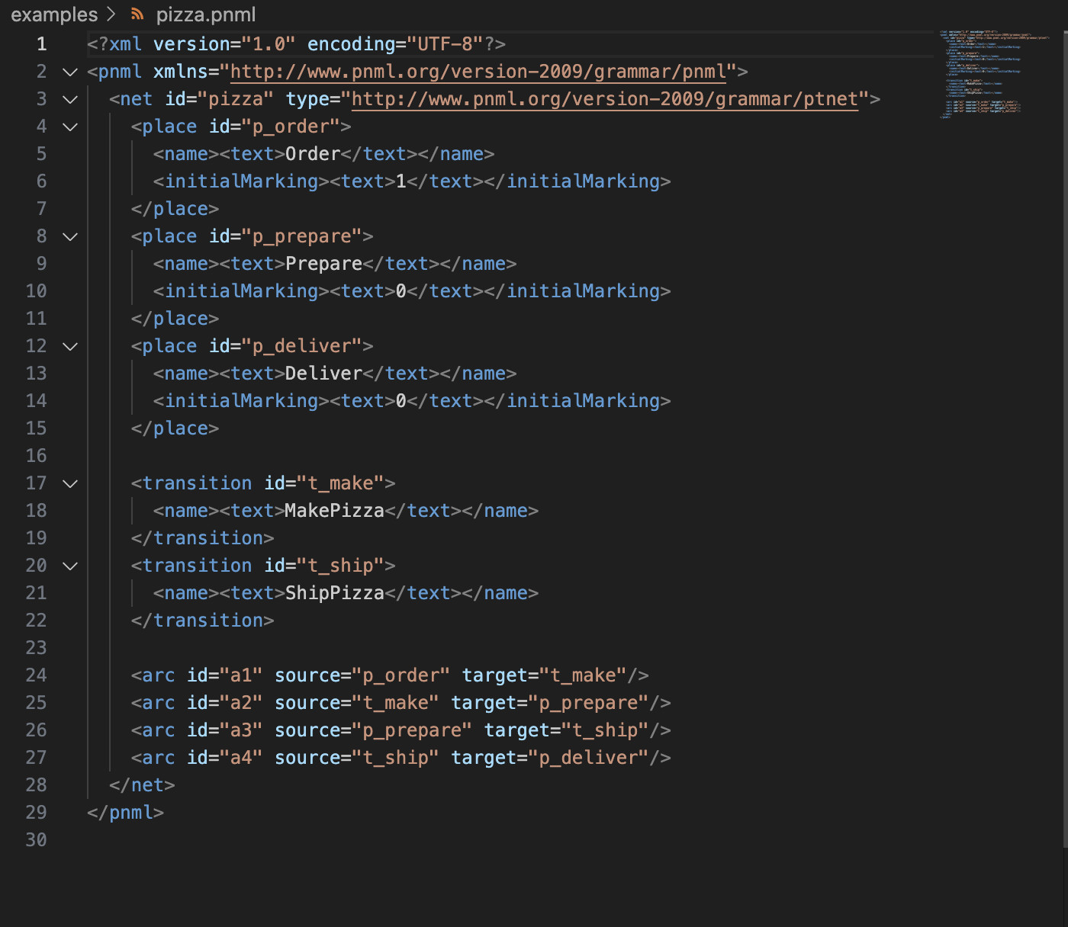
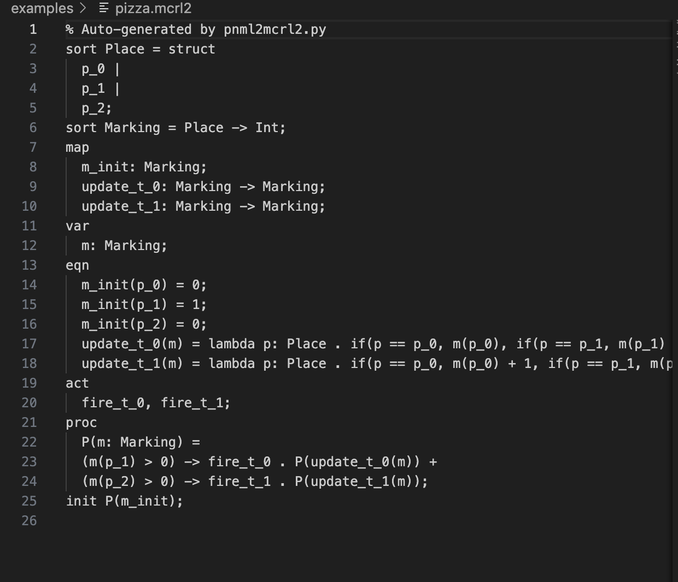

Slide 8
转换过程中id会丢失，如使用Marking = Place -> Nat
p_order -> p_0 可读性变差 寻找其他方法
进行完整流程的转换

